Slide 1
SI DALAM ORGANISASI
A. Ridwan Siregar

Slide 2
APLIKASI SI DALAM ORGANISASI
Karena perbedaan minat, spesialisasi, dan tingkatan di dalam suatu organisasi, maka terdapat berbagai jenis sistem
Tidak satu pun sistem dapat memberikan semua informasi yang dibutuhkan oleh suatu organisasi

Slide 3
JENIS SI
Sistem tingkat/level organisasional, terdiri dari:
Sistem Tingkat Operasional
Sistem Tingkat Pengetahuan (Knowledge)
Sistem Tingkat Manajemen
Sistem Tingkat Strategis

Slide 4
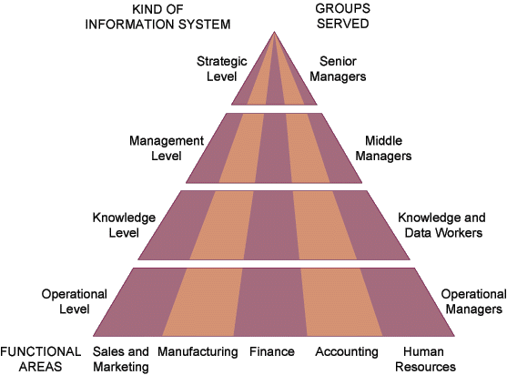
JENIS SI

Slide 5
JENIS SI
Sistem tingkatan operasional → untuk aktifitas dasar dan transaksi
Sistem tingkatan pengetahuan → untuk mendukung pekerja pengetahuan dan data
Sistem tingkatan manajemen → untuk mendukung aktifitas pemantauan, pengawasan, pengambilan keputusan dan administratif manajer menengah
Sistem tingkatan strategis → untuk mendukung kegiatan perencanaan jangka panjang manajemen senior

Slide 6
JENIS SI
Selanjutnya, sistem dapat dibagi ke dalam bidang fungsional, seperti:
Penjualan dan pemasaran
Manufaktur
Keuangan
Akuntansi
Sumber daya manusia
SI dibangun untuk melayani tingkatan dan fungsi yang berbeda-beda tersebut

Slide 7
ENAM JENIS UTAMA SI
Sistem pemerosesan transaksi (TPS) → melakukan dan merekam transaksi rutin harian yang diperlukan untuk menjalankan organisasi
Sistem kerja pengetahuan (KWS) → membantu pekerja pengetahuan dalam menciptakan dan memadukan pengetahuan baru
Sistem kantor (Office Systems) → pengolah kata, sistem e-mail, sistem penjadwalan yang didesain untuk meningkatkan produktifitas pekerja data

Slide 8
ENAM JENIS UTAMA SI
4. Sistem informasi manajemen (SIM) → melayani fungsi perencanaan, pengawasan, pengambilan keputusan dengan menyajikan laporan ringkas dan eksepsi rutin
Sistem pendukung keputusan (DSS) → menggabungkan data dan model analitis canggih atau perkakas analisis data untuk mendukung pengambilan keputusan yang tidak bersifat rutin
Sistem pendukung eksekutif (ESS) → sistem informasi pada tingkatan strategis untuk pengambilan keputusan non-rutin melalui grafik dan komunikasi

Slide 9
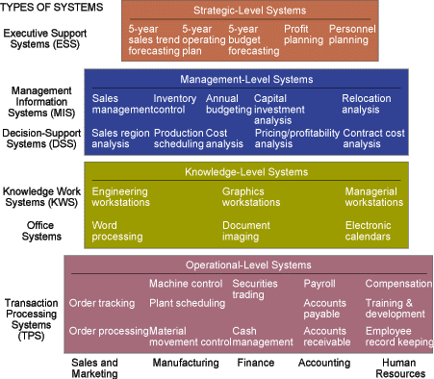
JENIS SI

Slide 10
SISTEM DARI PERSPEKTIF FUNGSIONAL
Sistem penjualan dan pemasaran → sistem yang membantu organisasi mengidentifikasi pelanggan, mengembangkan produk dan pelayanan untuk memenuhi kebutuhan pelanggan, mempromosikan produk dan pelayanan, dan menyediakan dukungan berjalan (ongoing support) bagi pelanggan
Sistem manufaktur dan produksi → sistem yang berkenaan dengan perencanaan, pengembangan, produksi produk dan jasa dan dengan pengawasan aliran/arus produksi

Slide 11
SISTEM DARI PERSPEKTIF FUNGSIONAL
Sistem keuangan dan akuntansi → sistem yang menyimpan jejak aset keuangan dan arus dana
Sistem sumber daya manusia → sistem yang memelihara rekod pekerja, jejak keterampilan pekerja, kinerja pekerjaan, dan pelatihan; dan mendukung perencanaan untuk kompensasi pekerja dan pengembangan karir

Slide 12
PENGINTEGRASIAN FUNGSI DAN PROSES BISNIS
Organisasi memperoleh manfaat dari penggunaan sistem informasi untuk mengkoordinasikan setiap jengkal kegiatan dan keputusan dari berbagai bidang fungsional dalam organisasi

Slide 13
HUBUNGAN ANTAR SISTEM
ESS
MIS
DSS
KWS
TPS

Slide 14
PROSES BISNIS DAN SISTEM INFORMASI
Bidang Fungsional | Proses Bisnis
Manufaktur dan produksi | Perakitan produk
 | Pemeriksaan kualitas
 | Pembuatan tagihan bahan-bahan
Penjualan dan pemasaran | Pengidentifikasian pelanggan
 | Pembuatan pelanggan peduli tetang produk
 | Pejualan produk
Keuangan dan akuntansi | Pembayaran kreditur
 | Pembuatan pernyataan keuangan
 | Pengelolaan akun tunai
Sumber daya manusia | Pemekerjakan pekerja
 | Penilaian kinerja pekerjaan pekerja
 | Pendaftaran pekerja dalan rencana manfaat

Slide 15
MANAJEMEN HUBUNGAN PELANGGAN DAN MATA RANTAI PENAWARAN
Manajemen hubungan pelanggan (CRM) → disiplin bisnis dan teknologi untuk mengkoordinasikan semua proses bisnis berkenaan dengan pelanggan
Manajemen mata rantai penawaran → koordinasi semua aktifitas dan arus informasi yang tercakup dalam pembelian, pembuatan, dan pengiriman produk

Slide 16
Terima kasih

